Slide 1
ПРОЕКТ «ПТИЦЫ – НАШИ ДРУЗЬЯ»
Воспитатель: Беляева Ю.Н.

Slide 2
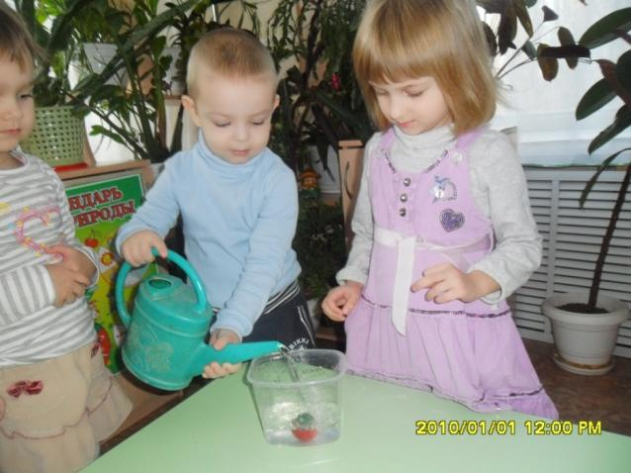
ПРОБЛЕМА:
Недостаточные представления детей о зимующих птицах;
Отсутствует представление о том, как беречь, ухаживать, не причинять вреда птицам.

Slide 3
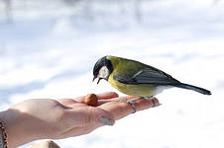
ЦЕЛЬ:
Узнавать птицу, называть части тела;
Формирование экологических знаний о зимующих птицах и ответственного, бережного отношения к ним.

Slide 4
ЗАДАЧИ:
Развивать элементарные представления о птицах;
Расширить кругозор детей о зимующих птицах;
Формирование умений: наблюдать, сравнивать, анализировать и отражать результаты наблюдений в разных видах творческой деятельности;
Развивать познавательную активность, мышление, воображение, коммуникативные навыки;
Привлечь воспитанников и родителей к помощи птицам в трудных зимних условиях

Slide 5
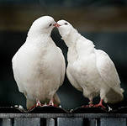
Этапы реализации проекта
1этап –подготовительный
2 этап – основной (практический)
3 этап - заключительный

Slide 6
1 этап - подготовительный
Подобрать методическую литературу по теме;
Создание необходимых условий для реализации проекта
Перспективное планирование проекта
Разработка и накопление методических материалов по проблеме

Slide 7
2 этап – основной (практический)
Внедрение в воспитательно-образовательный процесс эффективных методов и приемов по расширению знаний дошкольников о птицах, зимующих птицах

Slide 8
Домашнее задание родителям
Рекомендации на совместные прогулки
Совместно с ребенком сделать кормушку
Не забывать подсыпать корм в кормушку
Заучивание стихотворений о зимующих птицах
Чтение детям рассказов и сказок про птиц

Slide 9
Содержание работы в процессе реализации проекта
Игровая деятельность:
«Назови ласково», пазлы «Птицы», «Зоолото», «Знаешь ли ты птиц», «Птицы», «Кто где живет»,«Назови птицу», «Кто как кричит», «Зимующие птицы» «Разрезные картинки».
Сюжетно – ролевые игры:
«Птичий двор», «Птичья столовая», «Птица с птенчиками»
Театрализация:
«Где обедал воробей», «Курочка Ряба»

Slide 10
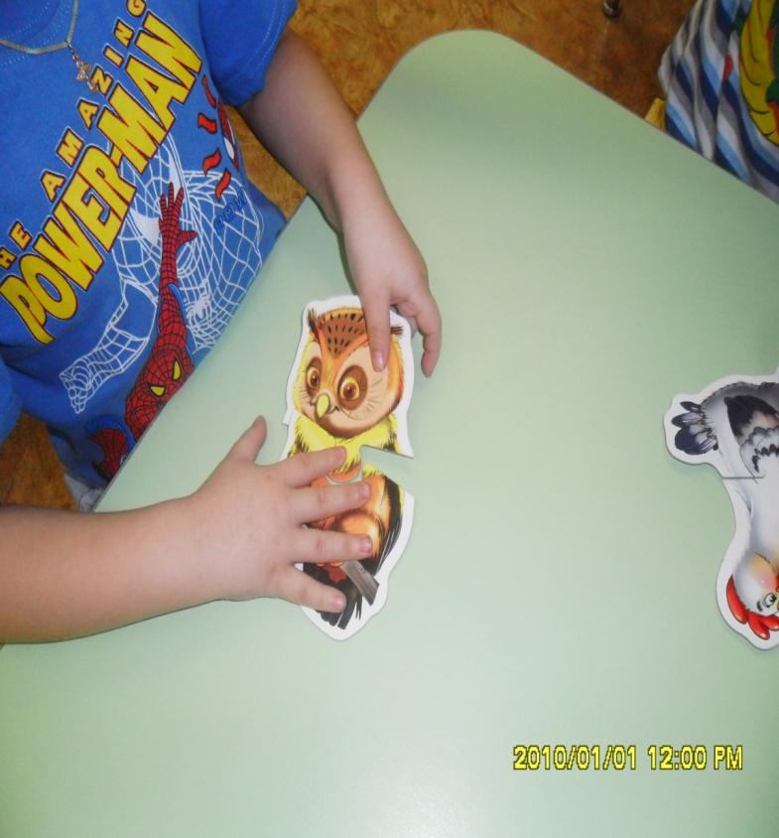
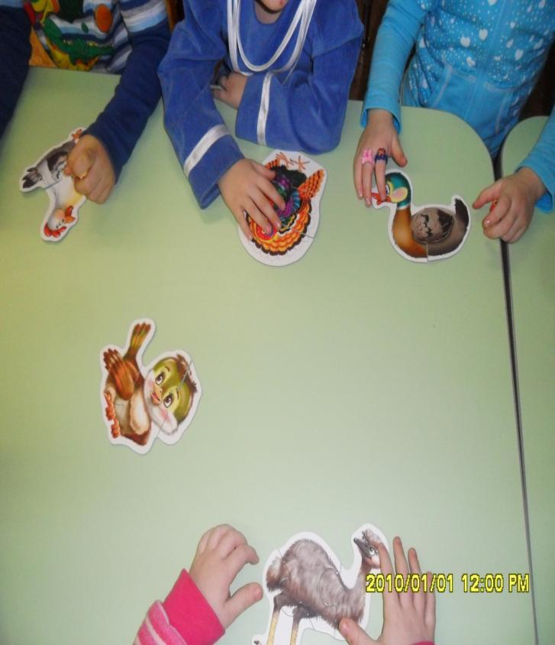

Slide 11
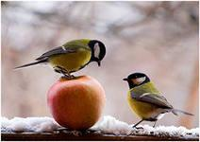
Подвижные игры
«Снегири», «Воробушки и кот», «Птички и птенчики», «Найди свое гнездо», «Совушка», «Воробушки и автомобиль», игрушки - каталки для прогулки «Птицы»

Slide 12
Познавательная деятельность
Тема: «Зимующие птицы»
Цели: рассказать детям о зимующих птицах, объяснить причину их перелетов, учить отвечать на вопросы полными ответами, способствовать воспитанию заботливого отношения к птицам.

Slide 13
Беседы
«Как живут наши пернатые друзья зимой», «Кто заботиться о птицах», «Пользу или вред приносят птицы», «Меню птиц» «Как дети с родителями заботятся о птицах зимой».
Решение проблемной ситуации: «Что может произойти, если не подкармливать птиц зимой»

Slide 14
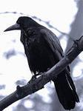
Наблюдение за птицами зимой
Наблюдение за зимующими птицами, наблюдение за вороной, наблюдение за воробьем, наблюдение птичьих следов на снегу.

Slide 15
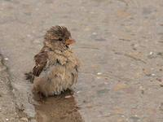
Труд
Изготовление кормушки, подкормка птиц

Slide 16
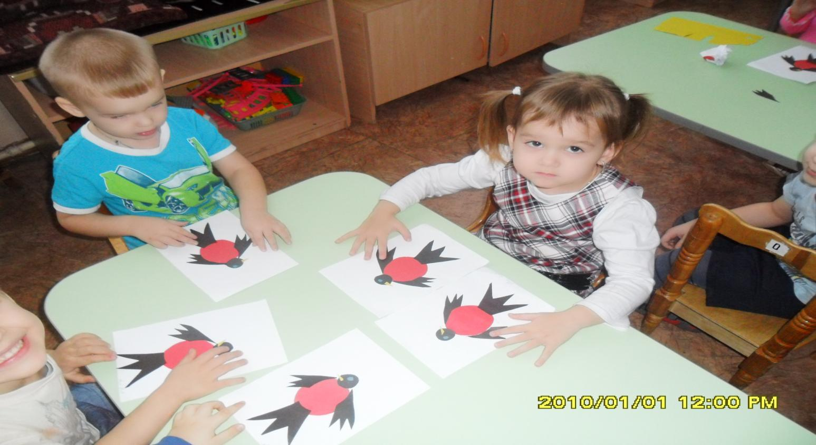

Slide 17
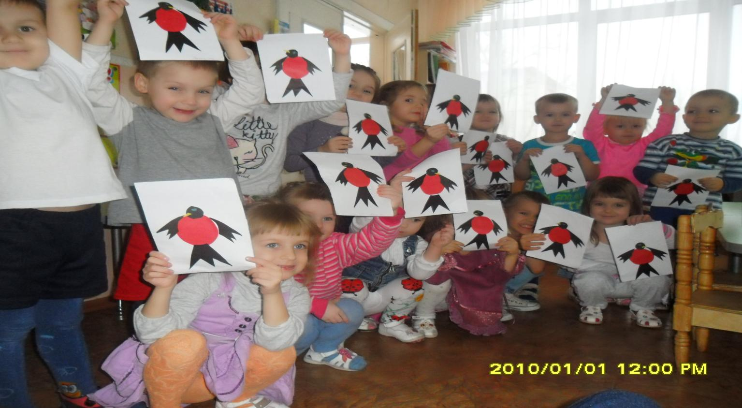

Slide 18
Коммуникация
Чтение рассказов: И.Тургенева «Воробей», М.Горького «Воробьишко» Н.Рубцова «Ворона», В.Бианки «Лесные домики», Соколов Н.Л. «Любите и охраняйте птиц», Н.Пришвин «Гости», Н.Пивоварова «Разговор с сорокой» ,Сухомлинского «О чем плачет синичка»и т.д.
Заучивание и чтение стихотворений о зимующих птицах; обсуждение пословиц; поговорок; отгадывание загадок; рассматривание иллюстраций с изображением птиц.

Slide 19
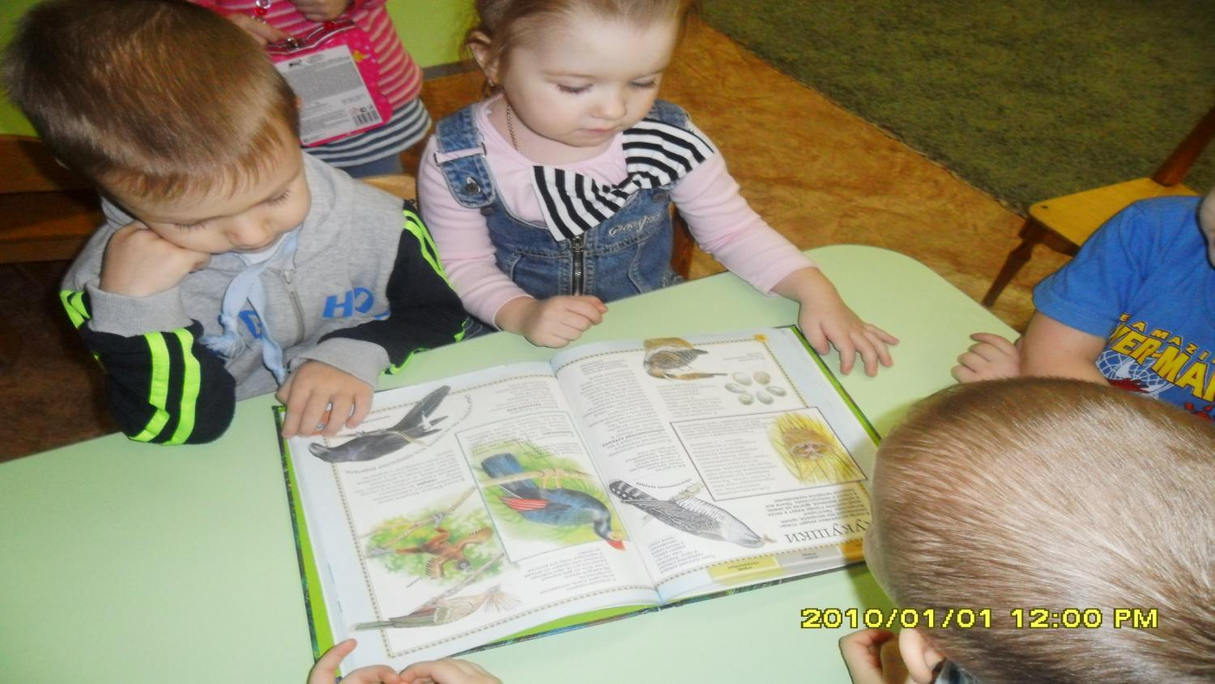

Slide 20
Художественное творчество
Рисование: «Синички»
Цель: развивать интерес и положительное отношение к нетрадиционной технике рисования – ладошками.
Лепка из пластилина: «кормушки для птиц»
Цель: учить
Аппликация: «Снегирь»
Цель: учить передавать особенности строения птиц

Slide 21
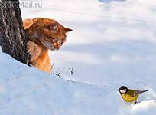
Музыка
Аудиозапись: «Голоса птиц», Музыкально – дидактическая игра «Угадай чей голос»

Slide 22
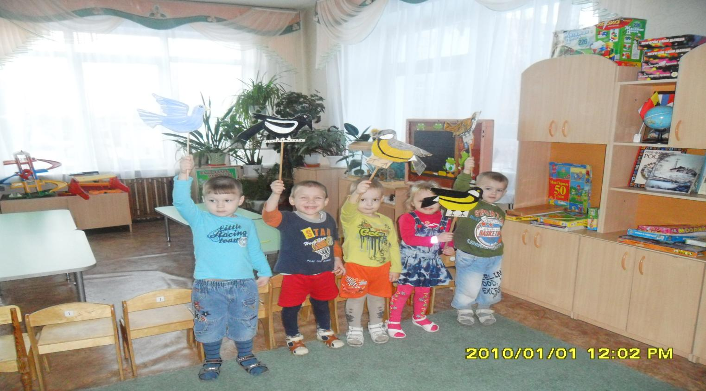

Slide 23
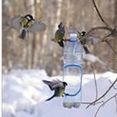
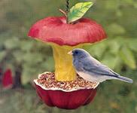
Работа с родителями
Консультации для родителей: «Как и из чего можно сделать кормушку для птиц»
Индивидуальные беседы: «Обсуждаете ли вы дома с ребенком тему проекта»

Slide 24
3 этап - заключительный
Подведение итогов реализации проекта
Проведение итогового мероприятия «Покормите птиц зимой»
Выставка работ детского творчества

Slide 25
Результаты реализации проекта
Расширен кругозор детей о зимующих птицах
Улучшилась предметно – развивающая среда
У детей сформировалась тяга к любознательности, творческие способности, познавательная активность, коммуникативные навыки
Воспитанники и их родители приняли активное участие в оказании помощи птицам в трудных зимних условиях

